Slide 1
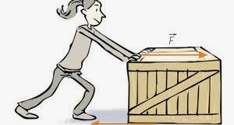
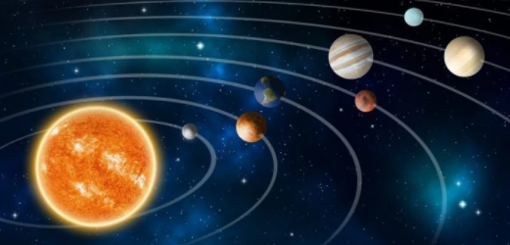
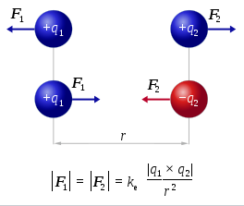
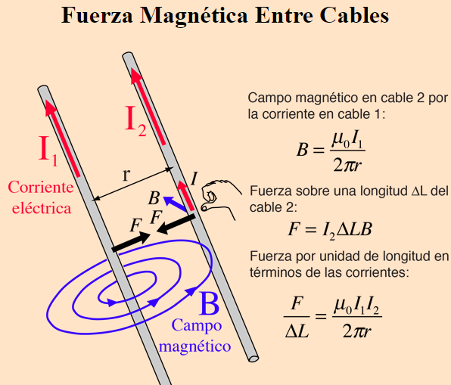
Segunda ley de Newton.
La aceleración “a” de un objeto de masa “m” es directamente proporcional a la fuerza “F” aplicada, e inversamente proporcional
a su masa “m”
$$F=ma$$
En el caso de varias fuerzas aplicadas, sumamos y encontramos
La fuerza neta: $\sum_{i=1}^{n}{F_{i}=F_{neta}=ma}$
Unidades:
S.I.--------Newton (N)= kg.m/s²
S.C.G.S---Dina (D)= g.cm/s²
S. Inglés—libra (lb)= slug.pie/s²
Tipos de fuerza
Mecánicas de campo gravitatorio de campo eléctrico de campo magnético
W=mg

Slide 2
a) Fuerzas Mecánicas: Se requiere contacto entre la fuente generadora de la fuerza, y el sistema u objeto.
b) de campo gravitatorio: Se produce por las fuerzas de atracción que existe entre dos masas.
c) De campo Eléctrico: Fuerzas que sienten las cargas eléctricas que están inmersas en campos eléctricos
d) de campo magnético: Fuerzas que sienten las cargas eléctricas cuando se mueven en campos magnéticos. También cuando materiales ferrosos se acercan a campos magnéticos.

